Slide 1
MEMORIA DE LABORES
PRIMER TRIMESTRE 2024
INFORME DE LOGROS
RECURSOS HUMANOS
“Los hombres geniales empiezan grandes obras, los hombres trabajadores las terminan”. Leonardo Da Vinci.

Slide 2
ÍNDICE
I. Introducción
II. Contrataciones
III. Renuncias Voluntarias
IV. Permisos sin Goce de sueldo
V. Total de empleados según planilla
VI. Entrega de cheques a empleados por fallecimiento de madre/padre y gastos por Hospitalización
VII. Se realizo la conformación y Elección del comité de Seguridad y Salud Ocupacional año 2024.

Slide 3
INTRODUCCION.-
La presente Memoria de Labores contiene de manera resumida las principales
actividades realizadas correspondiente al primer trimestre (enero, febrero y marzo 2024) de la Unidad de Recursos Humanos.

Slide 4
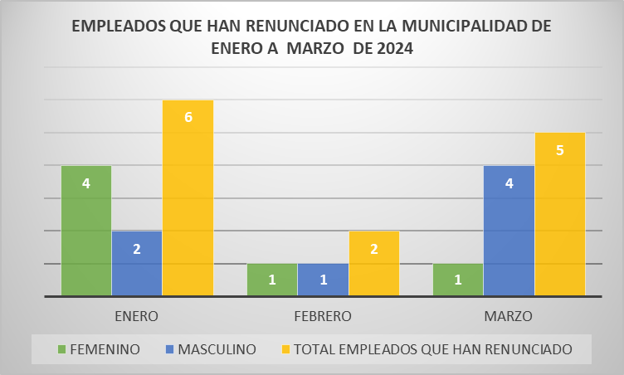
RENUNCIAS VOLUNTARIAS DE ENERO A MARZO DE 2024.-

Slide 5
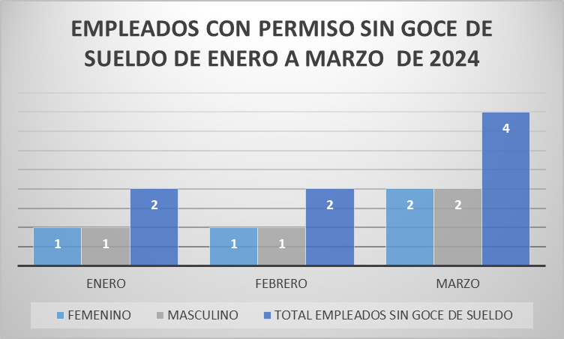
EMPLEADOS CON PERMISO DE 1 MES A DOS MESES SIN GOCE DE SUELDO DE ENERO A MARZO DE 2024.

Slide 6
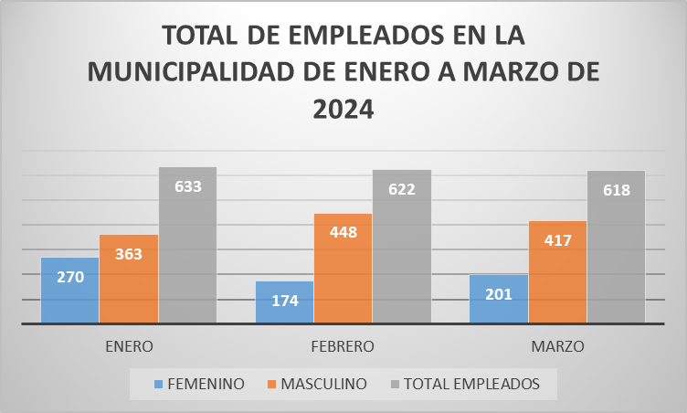
TOTAL DE EMPLEADOS SEGÚN PLANILLA DE ENERO A MARZO DE 2024-
EMPLEADOS EN LA MUNCIPALIDAD SEGÚN PLANILLAS
MESES | FEMENINO | MASCULINO | TOTAL EMPLEADOS
Enero | 270 | 363 | 633
Febrero | 174 | 448 | 622
Marzo | 201 | 417 | 618

Slide 7
ACTIVIDADES REALIZADAS.
1. Entrega de cheques a empleados por gastos funerarios por fallecimiento de madre/padre de parte del seguro de vida
2. Entrega de cheques a empleados por gastos de Hospitalización de parte del seguro de vida
3. Se realizó la conformación y Elección de los integrantes del Comité de Seguridad y Salud Ocupacional .

Slide 8
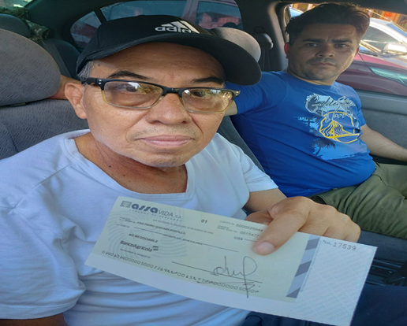
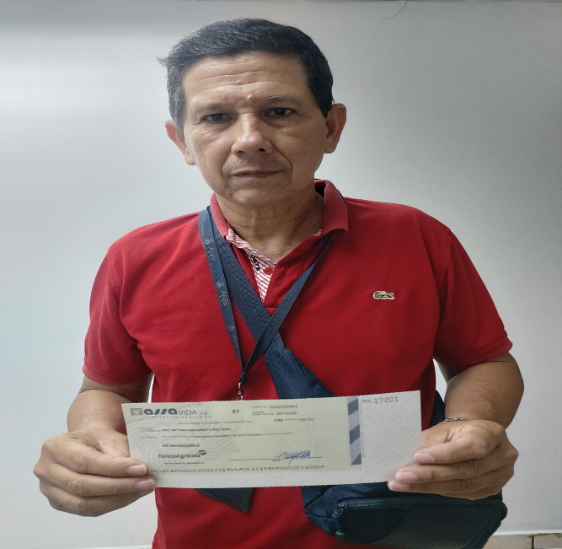
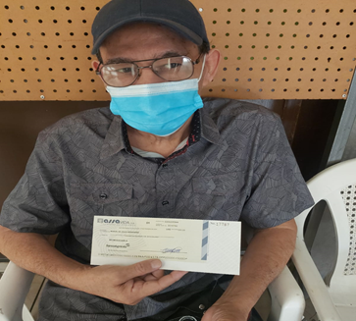
SE ENTREGO CHEQUES POR GASTOS HOSPITALARIOS DE PARTE DEL SEGURO DE VIDA”

Slide 9
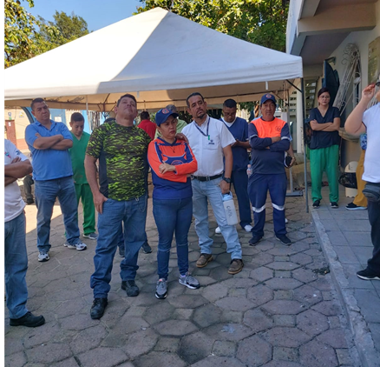
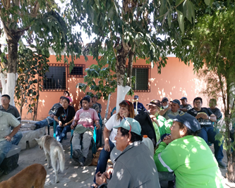
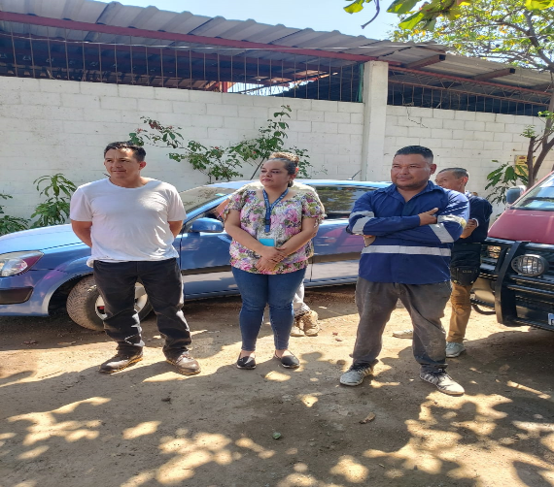
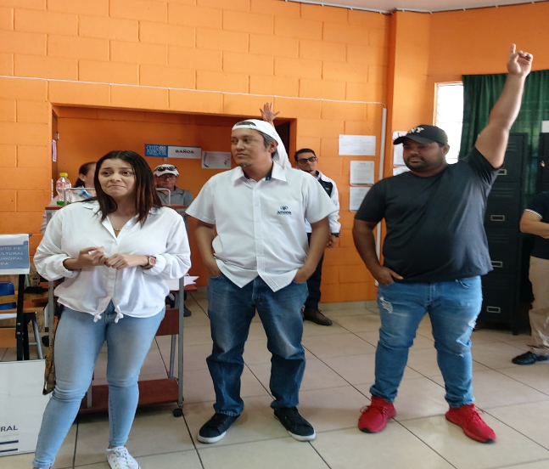
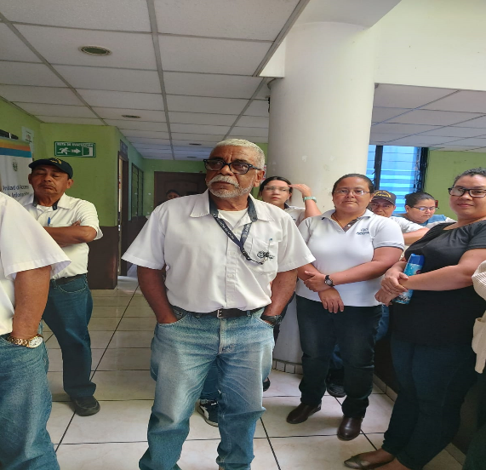
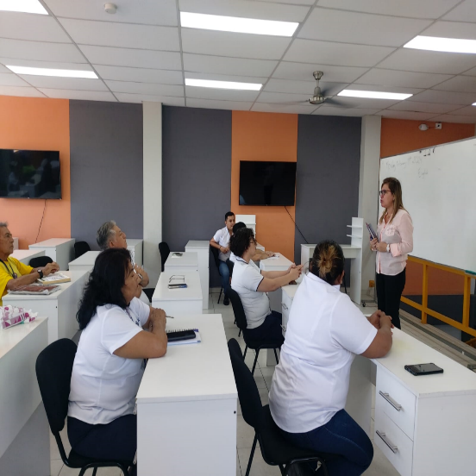
Se realizó la elección de los integrantes de los 6 comités de Seguridad y Salud Ocupacional 2024.-

Slide 10
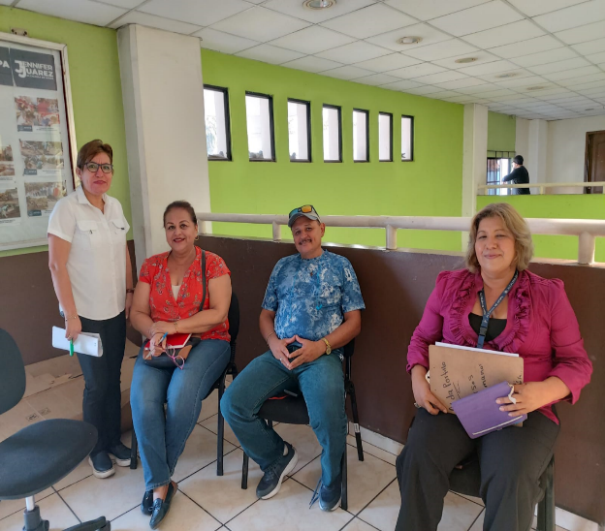
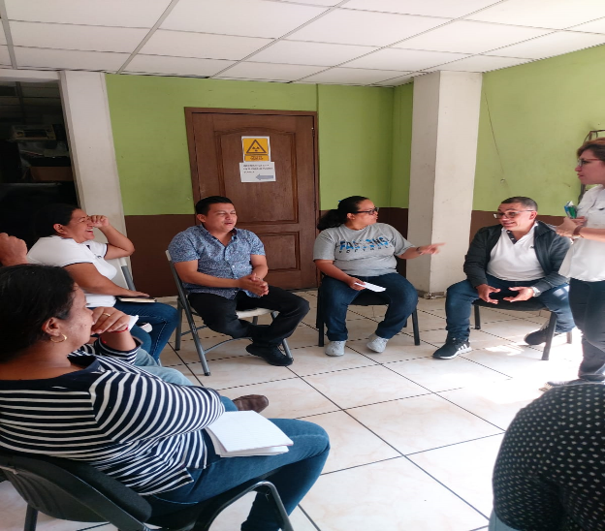
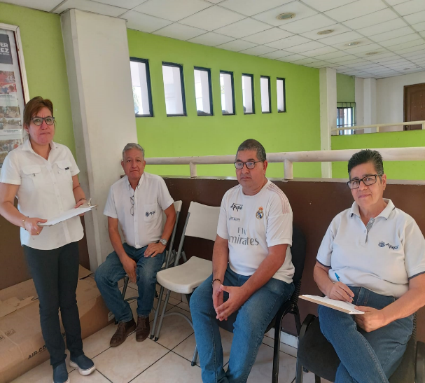
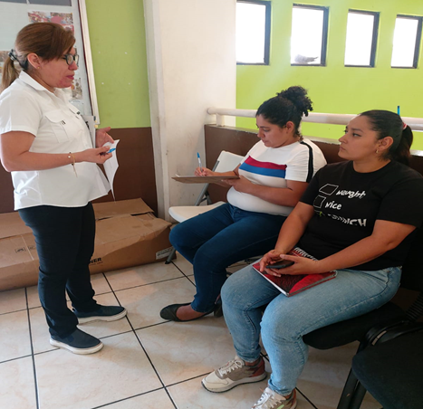
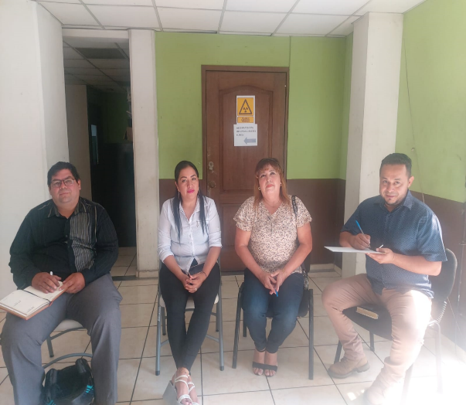
Se conformo la junta directiva de los 6 Comités de Seguridad y Salud Ocupacional.-

Slide 11
CONCLUSION.
Hemos estado trabajando en el cumplimiento de las actividades de la unidad en bienestar de los empleados de la Municipalidad.

Slide 13
GRACIAS…

